Slide 1
Τροφικές Σχέσεις
Οργανισμοί του Δάσους Πάφου
Να καταγράψετε τους οργανισμούς

Slide 2

Ενότητα 5: Τροφικές σχέσεις
ΔΡΑΣΤΗΡΙΟΤΗΤΑ 5.2: Τροφικές Σχέσεις Οργανισμών του Δάσους Πάφου
Ανακοίνωση Αποτελεσμάτων

Slide 3
Όταν καταγράψετε τους οργανισμούς, να ελέξετε την απάντηση σας

Slide 4
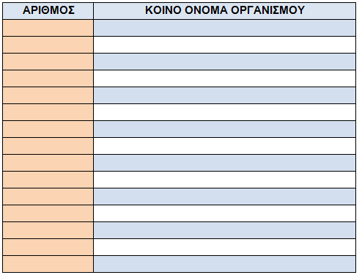
Ενότητα 5: Τροφικές σχέσεις
ΔΡΑΣΤΗΡΙΟΤΗΤΑ 5.1: Οργανισμοί του Δάσους Πάφου
1
Χορτάρι
2
Πεύκο
3
Αόρατος
4
Σχοινιά
5
Λατζιά
6
Τρεμιθιά
7
Αντρουκλιά
8
Λαγός
9
Αγρινό
10
Ακρίδα
11
Σκαλιφούρτα
12
Φάσσα
13
Κυπριακό φίδι
14
Σπιζαετός
15
Κυπριακή αλεπού

Slide 5
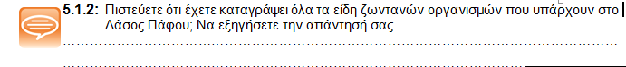
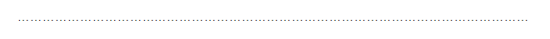

Ενότητα 5: Τροφικές σχέσεις
ΔΡΑΣΤΗΡΙΟΤΗΤΑ 5.1: Οργανισμοί του Δάσους Πάφου
Όχι.
Το δάσος είναι πολύ μεγάλο εμείς βλέπουμε μόνο ένα σημείο του.
Ναι.
Κάποια μπορεί να είναι πολύ μικρά ή κρυμμένα πίσω από δέντρα, πέτρες
Κάποια μπορεί να είναι κρυμμένα κάτω από το έδαφος

Slide 6
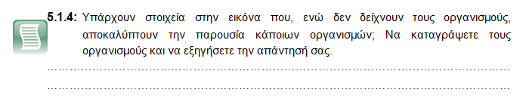
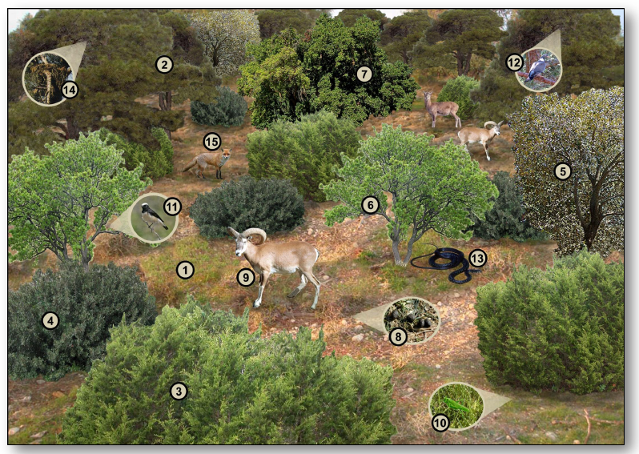
Ενότητα 5: Τροφικές σχέσεις
ΔΡΑΣΤΗΡΙΟΤΗΤΑ 5.1: Οργανισμοί του Δάσους Πάφου
Η φωλιά του σπιζαετού
Τα περιττώματα του λαγού

Slide 7
Να απαντήσετε μόνοι σας τα ερωτήματα και μετά να ελέξετε τις απαντήσεις σας.

Slide 8
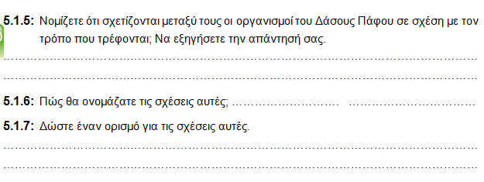
Ενότητα 5: Τροφικές σχέσεις
ΔΡΑΣΤΗΡΙΟΤΗΤΑ 5.1: Οργανισμοί του Δάσους Πάφου
Ναι οι οργανισμοί στο Δάσος Πάφου τρέφονται ο ένας με τον άλλο π.χ. λαγός τρώει χορτάρι.
ΤΡΟΦΙΚΕΣ
ΣΧΕΣΕΙΣ
Τροφικές σχέσεις είναι οι σχέσεις που αναπτύσσουν οι οργανισμοί μεταξύ τους ανάλογα με τον τρόπο που τρέφονται

Slide 9
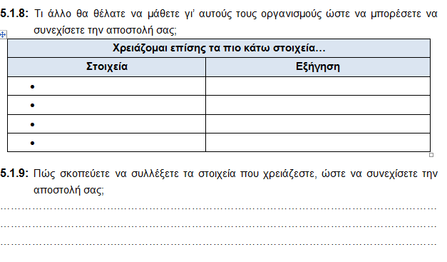
Ενότητα 5: Τροφικές σχέσεις
ΔΡΑΣΤΗΡΙΟΤΗΤΑ 5.1: Οργανισμοί του Δάσους Πάφου

Slide 10
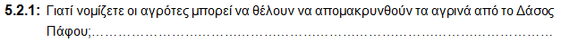
Ενότητα 5: Τροφικές σχέσεις
ΔΡΑΣΤΗΡΙΟΤΗΤΑ 5.2: Τροφικές Σχέσεις Οργανισμών του Δάσους Πάφου
Διότι τα Αγρινά καταστρέφουν μέρος από τις καλλιέργειές τους

Slide 11
Ενότητα 5: Τροφικές σχέσεις
ΔΡΑΣΤΗΡΙΟΤΗΤΑ 5.2: Τροφικές Σχέσεις Οργανισμών του Δάσους Πάφου
Οδηγίες στις ομάδες
Κάθε ομάδα θα πάρει από 2 καρτέλες
2. Να συμπληρώσετε το σχεδιάγραμμα που
αντιστοιχεί στην καρτέλα σας
3. Κάθε ομάδα να ανακοινώσει στην υπόλοιπη τάξη
τα είδη που μελέτησε

Slide 12
Να συμπληρώσετε τα σχεδιαγράμματα που ακολουθούν στο βιβλίο σας

